Slide 1
Skeema 3
Koko kurssin aineisto
Mitä jäi mieleen?
I Ihminen käsittelee jatkuvasti tietoa

Slide 2
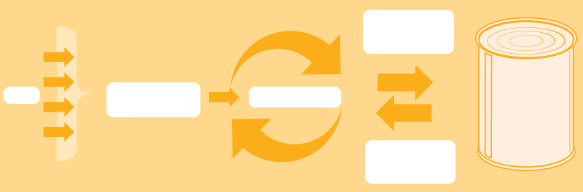
Selitä, miten yksilö käsittelee tietoa ja miten tiedonkäsittelyä voidaan tutkia. Käytä apunasi seuraavia käsitteitä ja kaaviota.
työmuisti
havaitseminen
tiedon tallentaminen
tiedon hakeminen
mind-body-ongelma
tarkkaavaisuus
säilömuisti
aistit
oppiminen
tiedonkäsittely
kognitiivinen psykologia

Slide 3
Skeema 3
Koko kurssin aineisto
Mitä jäi mieleen?
II Miten aivot toimivat?

Slide 4
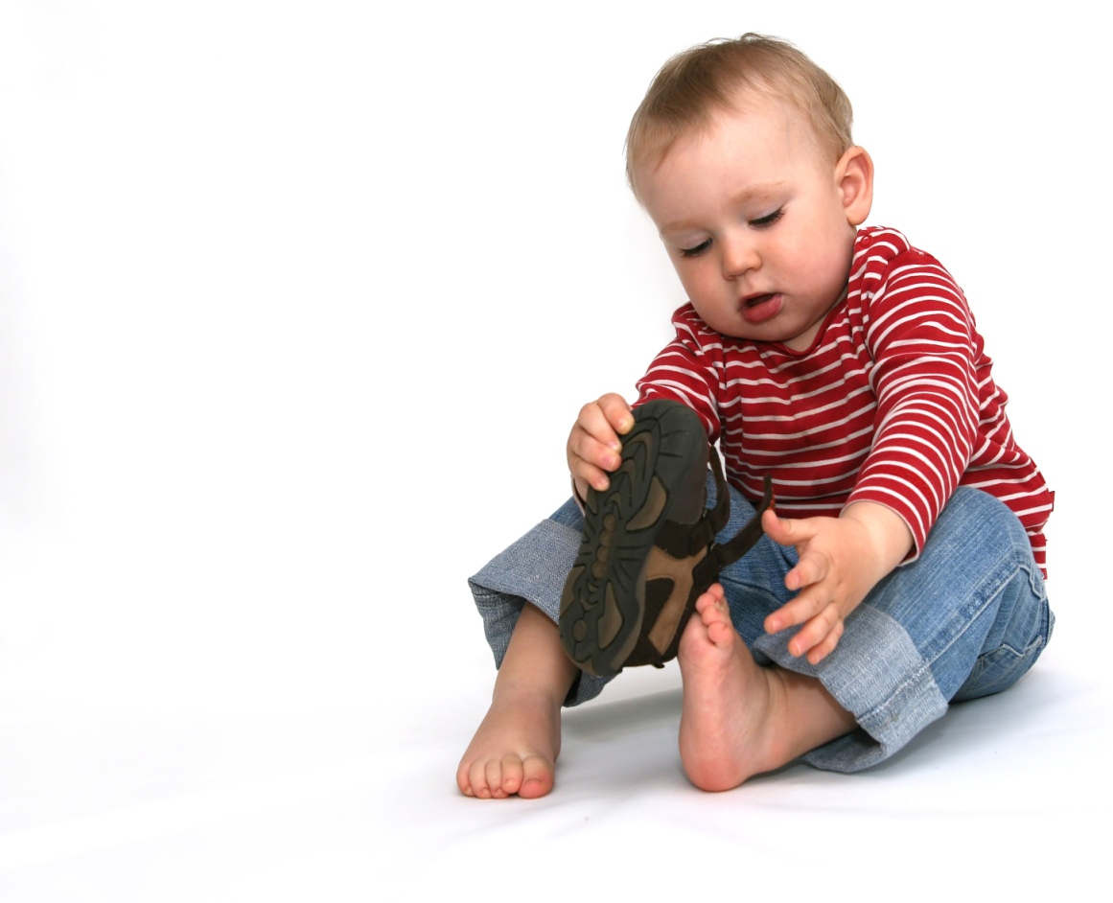
Selitä omin sanoin
Miten hermosolu toimii?
Minkälaisista osista hermosto koostuu?
Mitkä ovat aivojen keskeiset rakenteet?
Miten aivot toimivat?

Slide 5
Oikein vai väärin?
Ihmisellä on yli 100 miljardia hermosolua.
Dopamiini säätelee vireyttä.
Ajallisella summautumisella tarkoitetaan soluun samanaikaisesti synapseista tulevia impulsseja.
Hermoimpulssi on sähköinen.
Hermot ovat aksonikimppuja.
Autonominen hermosto säätelee sisäelinten toimintoja.
Sympaattinen hermosto aktivoituu, kun ihminen rentoutuu.
Pikkuaivoissa on jopa 70 % aivojen hermosoluista.
Hypotalamus säätelee muistin toimintaa.
Aivokuori kuuluu isoaivoihin.

Slide 6
Oikein vai väärin?
11. Ihmisellä on kaksi hippokampusta.
12. Näköaivokuori sijaitsee päälaenlohkossa.
13. Limbinen järjestelmä vastaa tunteiden säätelystä.
14. Oikea aivopuolisko säätelee kehon oikean puolen liikkeitä.
15. Aivohalkiopotilaiden aivorunko on katkaistu.
16. Yksittäisen hermosolun toiminnan mittaaminen ei ole mahdollista.
17. PET-kuvausta varten ihmiseen ruiskutetaan radioaktiivista ainetta.
18. TMS-menetelmällä voidaan muuntaa aivotoimintaa kokeellisesti.
19. Hermosoluja ei enää synny ihmisen syntymän jälkeen.
20. Oppiminen voi johtaa synaptisten yhteyksien karsiutumiseen.

Slide 7
Skeema 3
Koko kurssin aineisto
Mitä jäi mieleen?
III Havainnot syntyvät aivoissa

Slide 8
Yhdistä oikeat parit
Pysyvyysilmiö
Havainnon tunnistamiseen liittyvä rata aivoissa
Osoitti, että psyykkiset toiminnot vaativat vuorovaikutusta ympäristön kanssa
Kohteiden liikkeen, sijainnin ja etäisyyden havaitsemiseen keskittynyt rata aivoissa
Ohjaavat havaintojamme
Lähtee liikkeelle yksittäisistä piirteistä
Kahdella silmällä havaittavat vihjeet
Näköharha
Sensorisen deprivaation koe
Skeemat
Ärsykelähtöinen havainnointi
Konstanssi
Illuusio
Binokulaariset vihjeet
Mikä-rata
Kuinka-rata

Slide 9
Skeema 3
Koko kurssin aineisto
Mitä jäi mieleen?
IV Tarkkaavaisuus on portti tietoisuuteen

Slide 10
Oikein vai väärin?
Korjaa väärät väittämät.
Dikoottisen kuuntelun kokeet osoittivat, että tarkkaavaisuuden valikoiva suuntaaminen jompaankumpaan korvaan on helppoa.
Kuulotieto valikoidaan aina ärsykkeen merkityksen tulkinnan pohjalta.
Näkötarkkaavaisuuden suunta ei välttämättä ole sama kuin katseen suunta.
Neglect-potilaan ongelmat johtuvat tarkkaavaisuutta suuntaavan takaraivolohkon alueen vauriosta.
Tarkkaavaisuuden osuutta näkötiedon käsittelyssä on tutkittu visuaalisen haun tehtävillä.
Näköärsykkeiden yksittäisten piirteiden, kuten värin ja muodon havaitseminen vaatii tarkkaavaisuutta.
Ihminen voi suunnata tarkkaavaisuutensa vain yhteen asiaan kerrallaan.

Slide 11
Oikein vai väärin?
Korjaa väärät väittämät.
Moniresurssiteorian mukaan tehtävien yhdistäminen on helppoa, jos ne vaativat erityyppisiä resursseja.
Automaattinen tiedonkäsittely on joustavaa.
Stroop-ilmiö kuvaa automaattisen tiedonkäsittelyn hyödyllisyyttä.
Tehokas tiedonkäsittely edellyttää valppautta.
Noin joka viides lapsi kärsii tarkkaavaisuuden ja keskittymisen ongelmista.
ADHD:n riskiä lisää äidin raskaudenaikainen tupakointi.

Slide 12
Skeema 3
Koko kurssin aineisto
Mitä jäi mieleen?
V Mihin muistia tarvitaan?

Slide 13
Ohjeet tehtävään
Kirjoita lyhyt essee, jossa pohdit omaa oppimistasi ja opiskeluasi.
Esseessä on käytettävä seuraavia käsitteitä:
  sensorinen muisti
  työmuisti
  säilömuisti
  mieltämisyksikkö
  hippokampus
  otsalohkot
  konstruktiivisuus
  asiamuisti
  taitomuisti

Slide 14
Skeema 3
Koko kurssin aineisto
Mitä jäi mieleen?
VI Vaativa tiedonkäsittely on ihmiselle ominaista

Slide 15
Määrittele lyhyesti
ajattelu
päättely
deduktiivinen päättely
induktiivinen päättely
päätöksenteko
ongelmanratkaisu
asiantuntijuus

